Slide 1
TALLER DE SANACIÓN A TRAVÉS DEL SONIDO Y LA MÚSICA

Slide 2
LA SANACIÓN
Proceso o resultado de curar o sanar empleando procedimientos diferentes a los de la medicina tradicional, especialmente los de tipo espiritual.
Curación por medio de prácticas esotéricas o de terapias alternativas.
La sanación es un proceso que va más allá de la curación del cuerpo físico. Es un proceso emocional, mental y espiritual, sorprendentemente poderoso que nos acerca a quienes realmente somos y a nuestro propósito en este mundo. Sanar es regresar a nuestro estado de integridad.

Slide 3
EL SONIDO
El sonido es una vibración que se propaga como una onda acústica, a través de un medio de transmisión como un gas, líquido o sólido. En fisiología y psicología humanas, el sonido es la recepción de tales ondas y su percepción por parte del cerebro.
Cuatro cualidades subjetivas para describir un sonido musical: intensidad, tono, timbre y duración

Slide 4
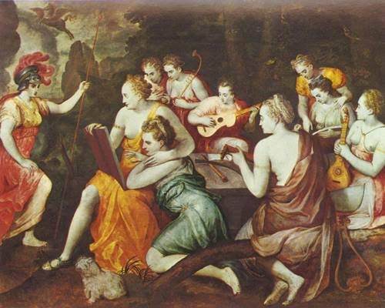
LA MÚSICA
El término tiene su origen en el latín música, que a su vez deriva del término griego mousike, referente a la educación del espíritu bajo la advocación de las musas de las artes.
Es el arte de combinar los sonidos en una secuencia temporal atendiendo a las leyes de la armonía, la melodía y el ritmo, o de producirlos con instrumentos musicales.

Slide 5
EL CAMPO DE ENERGÍA HUMANO
Está compuesto principalmente por el aura,que es una serie de bandas de energía que varían de frecuencia y de color a medida que salen del cuerpo. Cada uno de los campos áuricos está abierto a diversos planos y cuerpos de energía y también se asocia con un chakra,intercambiando así información entre los mundos exterior e interior del cuerpo
Chakras: centros energéticos que gestionan tanto la energía física como la sutil.
Un chakra es un cuerpo de energía circular que dirige la energía vital para nuestro bienestar físico,emocional,mental y espiritual

Slide 6
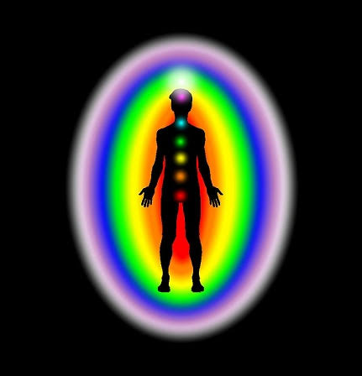

Slide 7
DESARMONÍA Y CONTAMINACIÓN DEL CEH
Desarmonía: Pensamientos y emociones negativas,eventos traumáticos,contaminación energética.
Contaminación: Intervenciones quirúrgicas,exposición a técnicas de sanación, práctica espiritual inadecuada,usuario o practicante de algún tipo de manejo de energía.

Slide 8
LA SANACIÓN A TRAVÉS DEL SONIDO Y LA MÚSICA
Insuflación de energía (ki,chi,prana) utilizando el sonido de diversos instrumentos y la música para potenciar la Sanación del campo energético (limpieza y armonización)

